Slide 1
Как школьнику подготовиться к Олимпиаде НТИ? О программах, мероприятиях и онлайн интерактивах для участников из Томской области в 2021/2022 учебном году
Ларина Людмила Николаевна
Начальник научно-методического отдела АНО ДО «Детский технопарк «Кванториум», к.х.н.

Slide 2

Экосистема подготовки
Родителям
Подготовка к ОНТИ
Вебинары
Вебинары
Мастер-классы
Учителю
Школьнику
Неделя знаний в Кванториуме
Проекты
Вебинары
Урок НТИ
Технополис НТИ
Мастер-классы
Онлайн-курсы
Хакатоны

Slide 3

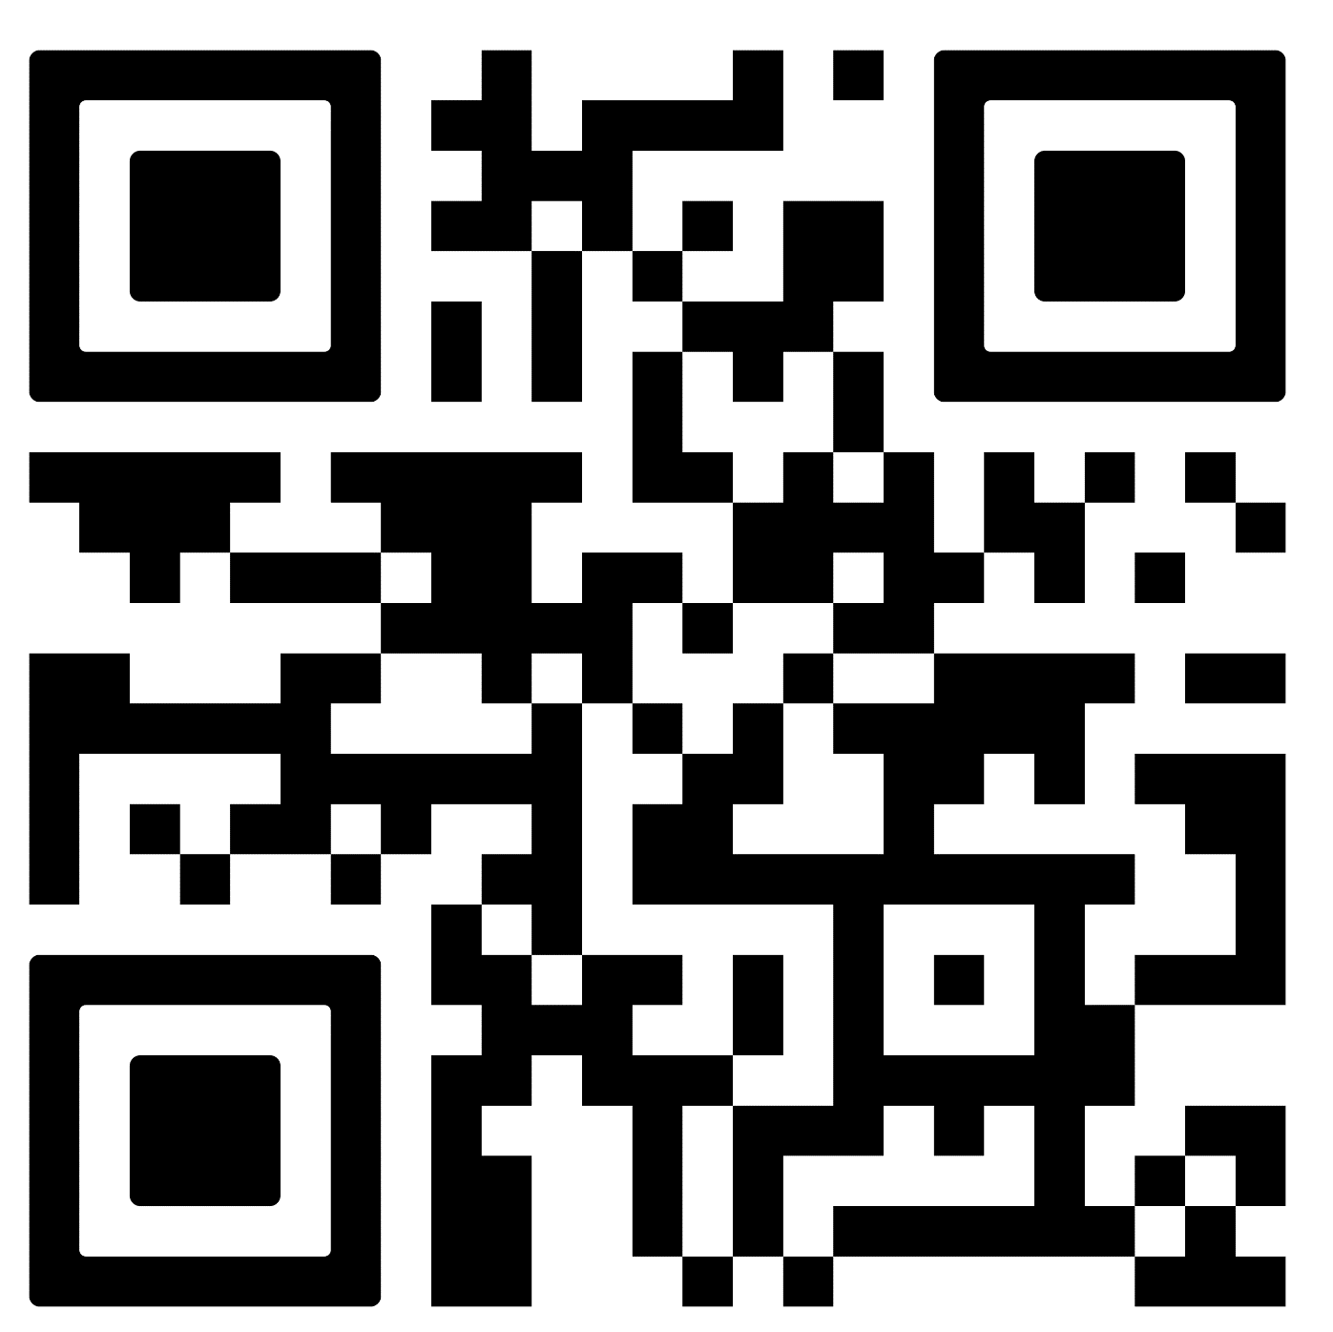
Об ОНТИ
Новости
Программы подготовки
Мероприятия
Эксперты и наставники
Площадки подготовки
Истории успеха
Рынки НТИ
Ссылки и ресурсы
Контакты
https://kvantoriumtomsk.ru/onti

Slide 4



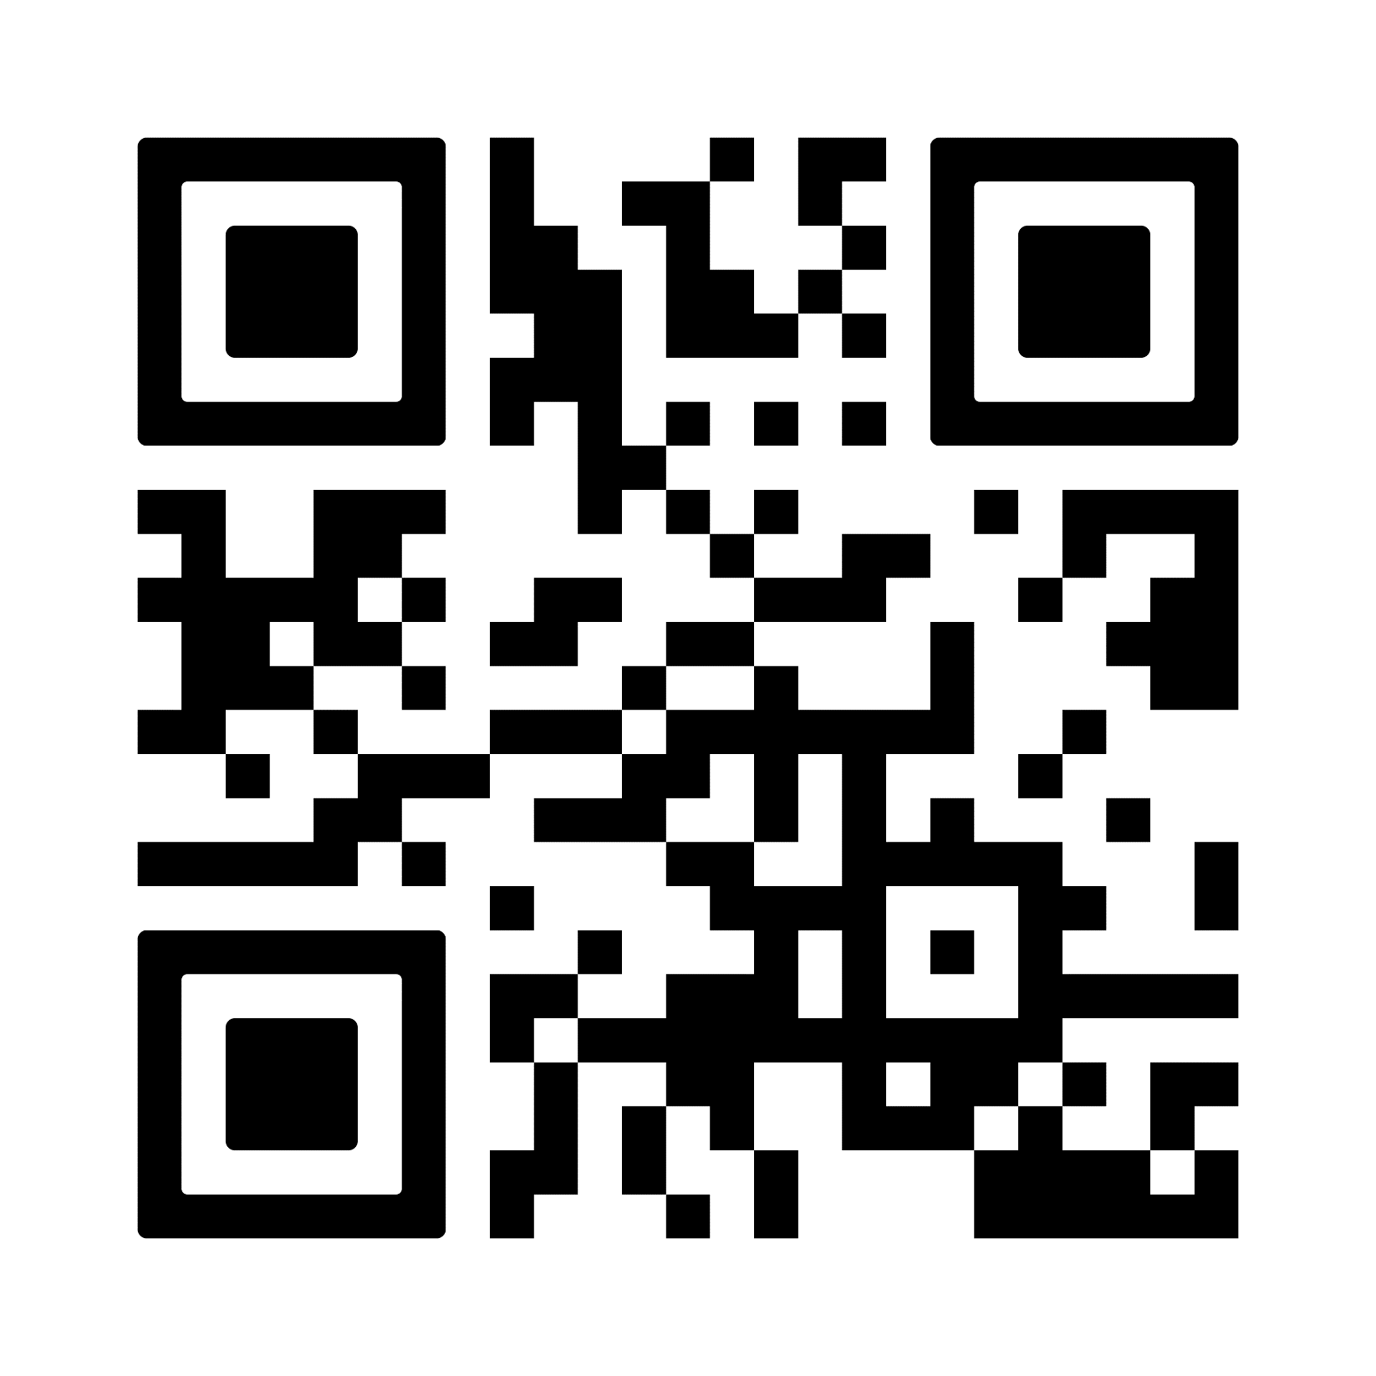
Неделя знаний в Кванториуме
Инженерная кругосветка, экскурсия по Кванториуму
Для обучающихся 5-7 и 8-11 классов
1-15 сентября
Чем будет полезно?
Знакомство с современными технологиями
Знакомство с Олимпиадой НТИ в игровой форме
Задания по профилям олимпиады прошлых лет
Помощь в регистрации на Олимпиаду НТИ
Призы и подарки

Slide 5
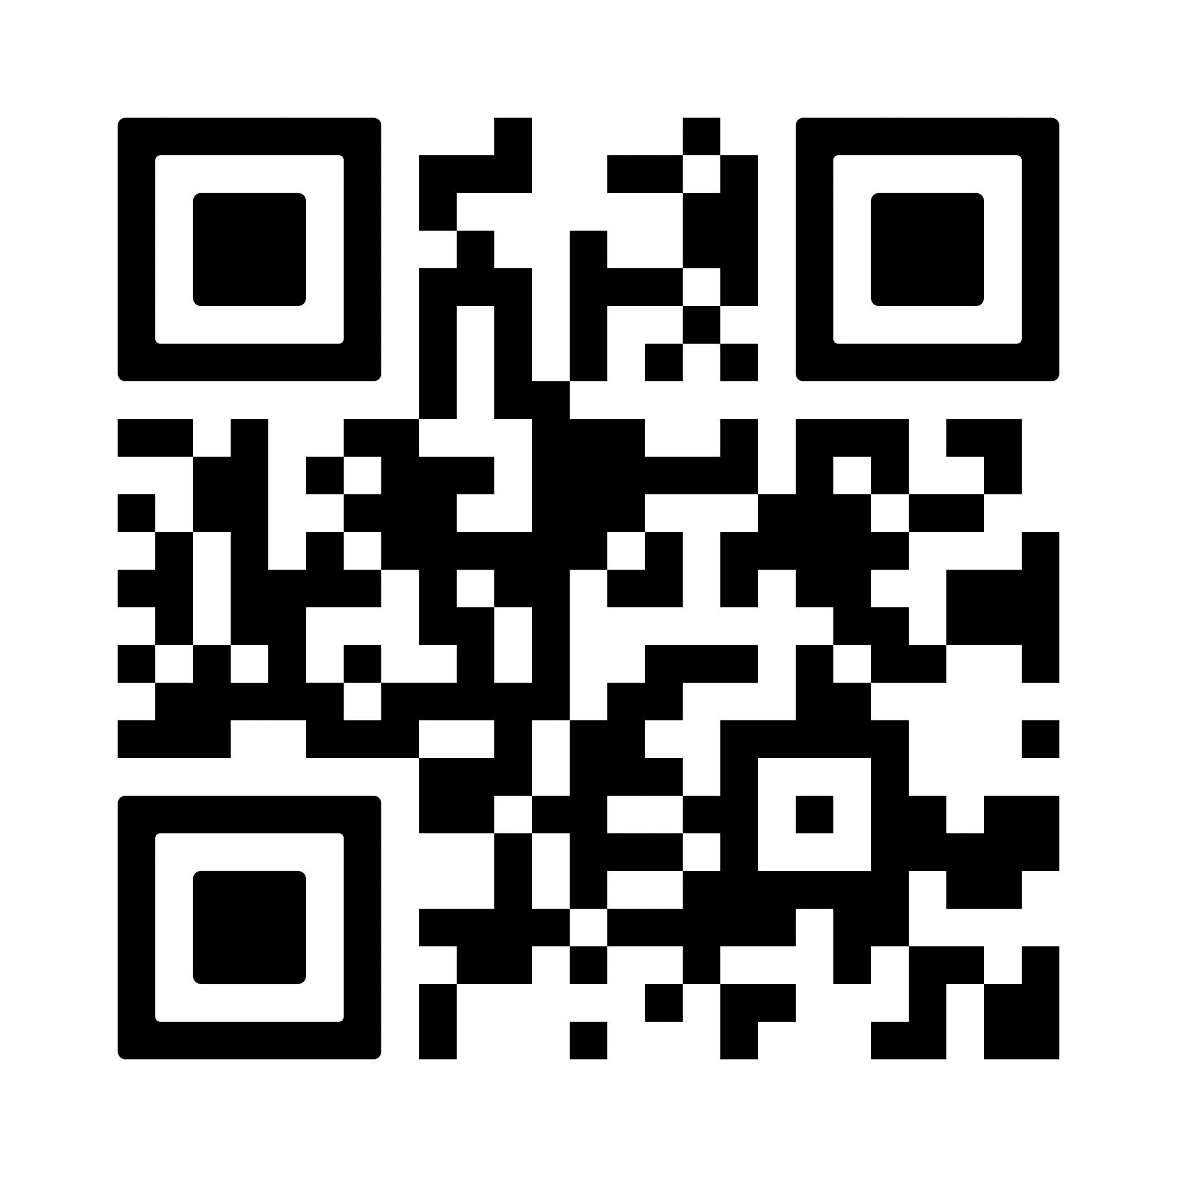
Технополис НТИ
Интерактивное научно-технологическое соревнование
Для обучающихся 5-7 и 8-11 классов
9-30 сентября
Чем будет полезно?
Захватывающие вызовы
Очные командные соревнования
Конкурсы и призы
Дипломы и сертификаты по участию в региональном мероприятии

Slide 6
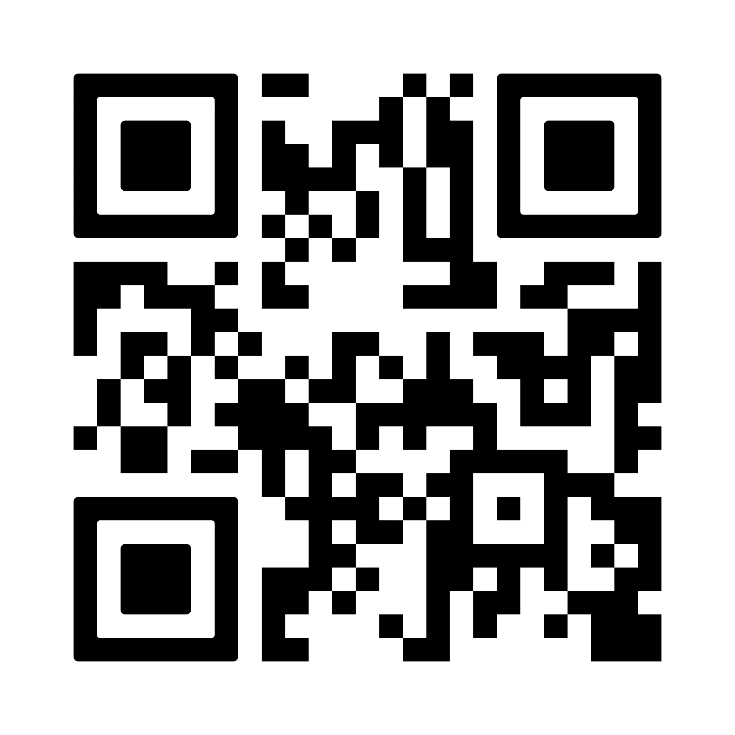
Вебинар для образовательных организаций по проведению «Уроков НТИ»
Сроки, регламент, график проведения ОНТИ
Для наставников
15 сентября
Чем будет полезно?
Выдача комплектов для педагога: сценарные планы, методички, кейсы, лонгриды
Трансляция на YouTube и Вконтакте
Ответы на вопросы

Slide 7
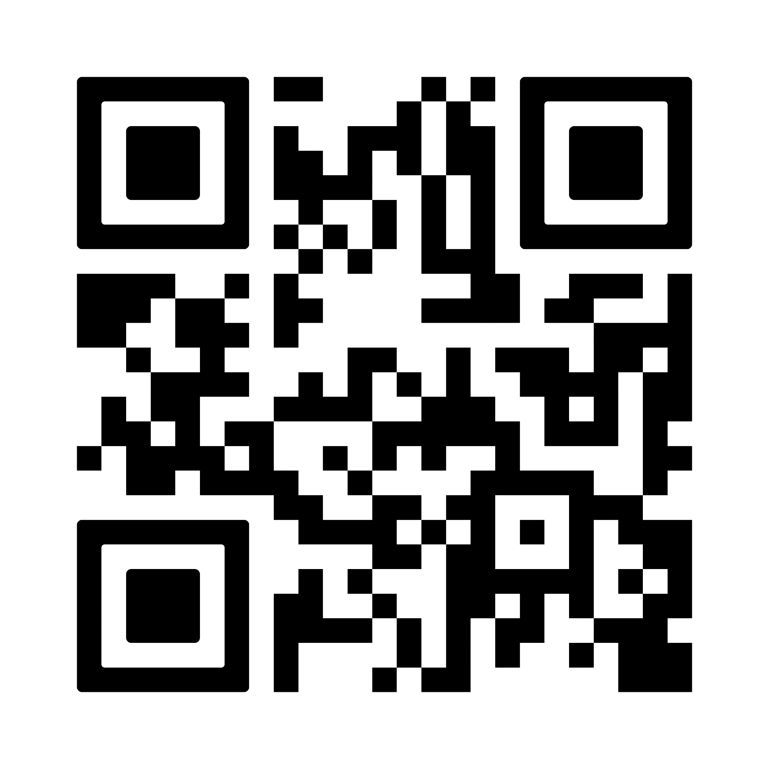
Вебинар для участников и наставников Олимпиады КД НТИ.Junior»
Механизм прохождения, сроки, регистрация на ОНТИ.Junior
Для обучающихся 5-7 классов и педагогов/наставников JUNIOR
17 сентября
Чем будет полезно?
Пошаговая инструкция регистрации на ОНТИ.Junior
Ресурсы от площадок подготовки
Анонсы программ и мероприятий
Трансляция на YouTube и Вконтакте
Ответы на вопросы

Slide 8
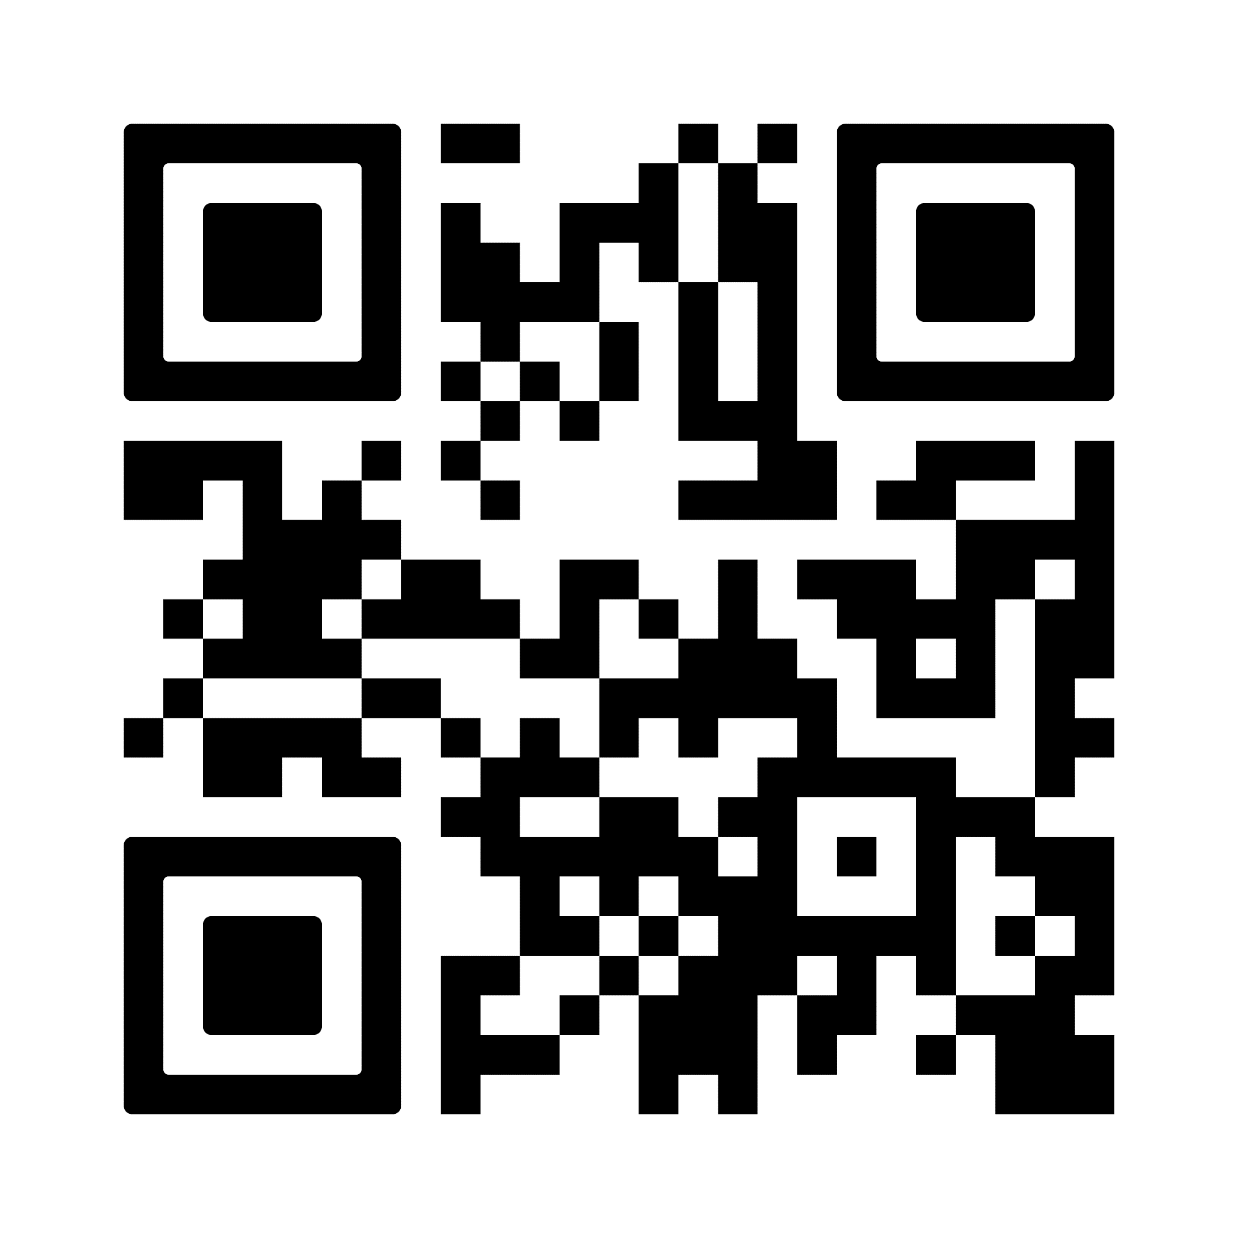
Вебинар для участников и наставников Олимпиады КД НТИ для 8–11 классов
Механизм прохождения, сроки, регистрация ОНТИ для 8-11 классов
Для обучающихся 8-11 классов и педагогов/наставников
21 сентября
Чем будет полезно?
Пошаговая инструкция о регистрации на ОНТИ для 8-11 классов
Ресурсы от площадок подготовки
Анонсы программ и мероприятий
Трансляция на YouTube и Вконтакте
Ответы на вопросы

Slide 9
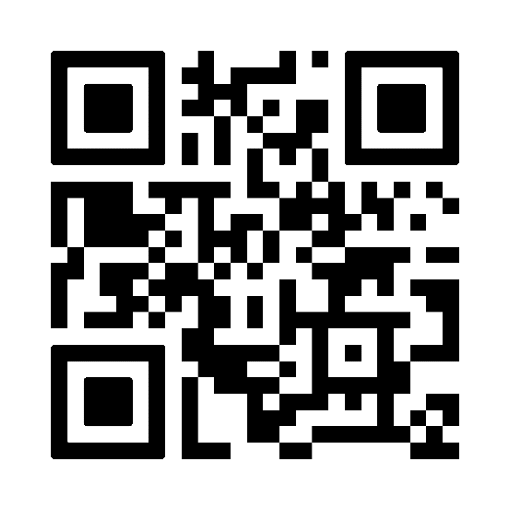
Урок НТИ
Мастер-классы на развитие hard-компетенций детей (на базе школ)
Для обучающихся 5-7 и 8-11 классов
15 сентября – 15 октября
Чем будет полезно?
Знакомство с современными технологиями и профессиями
Кейсы с использованием электронных компонентов, квесты и викторины
Пошаговая инструкция по регистрации на Олимпиаду НТИ
Благодарственные письма педагогам и сертификаты участникам

Slide 10
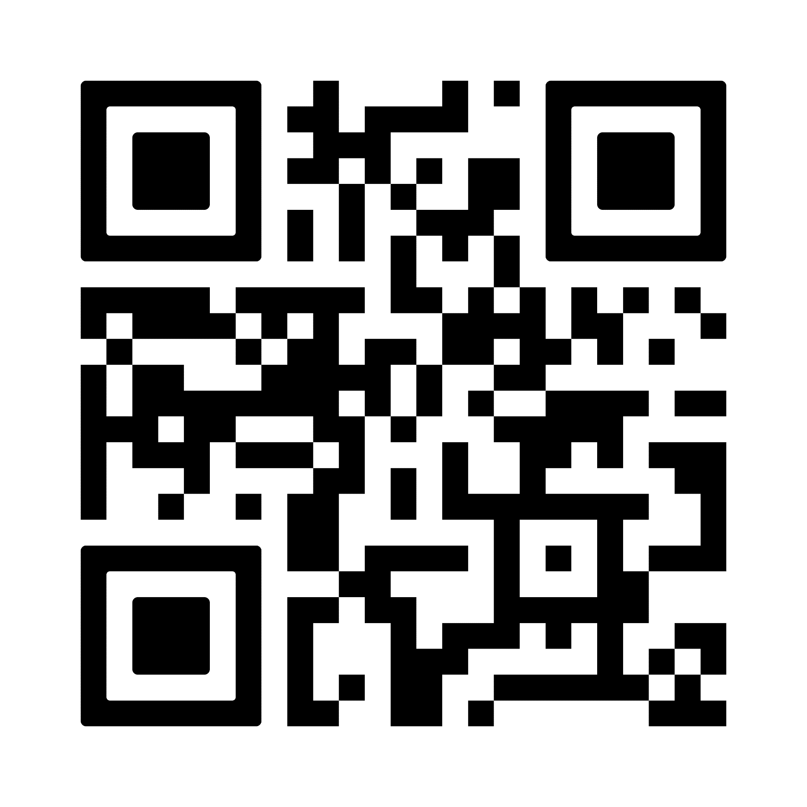
Родительские собрания
Презентация о возможностях Олимпиады НТИ
Для родителей учеников 5-7 и 8-11 классов
20-30 сентября
Чем будет полезно?
Регистрация на мероприятия для «родителей ОНТИ»
Пошаговая инструкция о регистрации на Олимпиаду НТИ
Информация для подготовки и ссылки на ресурсы Олимпиады НТИ

Slide 11
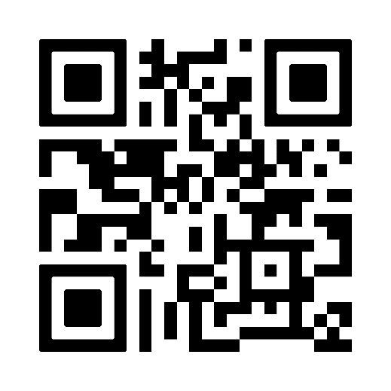
Технопредки (Родители ОНТИ)
Серия мастер-классов на развитие hard-компетенций, вебинары и проекты
Для родителей и детей участников Олимпиады НТИ
Сентябрь 2021 – май 2022
Чем будет полезно?
Совместные проекты родитель-ребенок
Новые интересы в семье
Инженерные соревнования
Эксперты и психологи
Тренинги по коммуникации родитель-ребенок

Slide 12
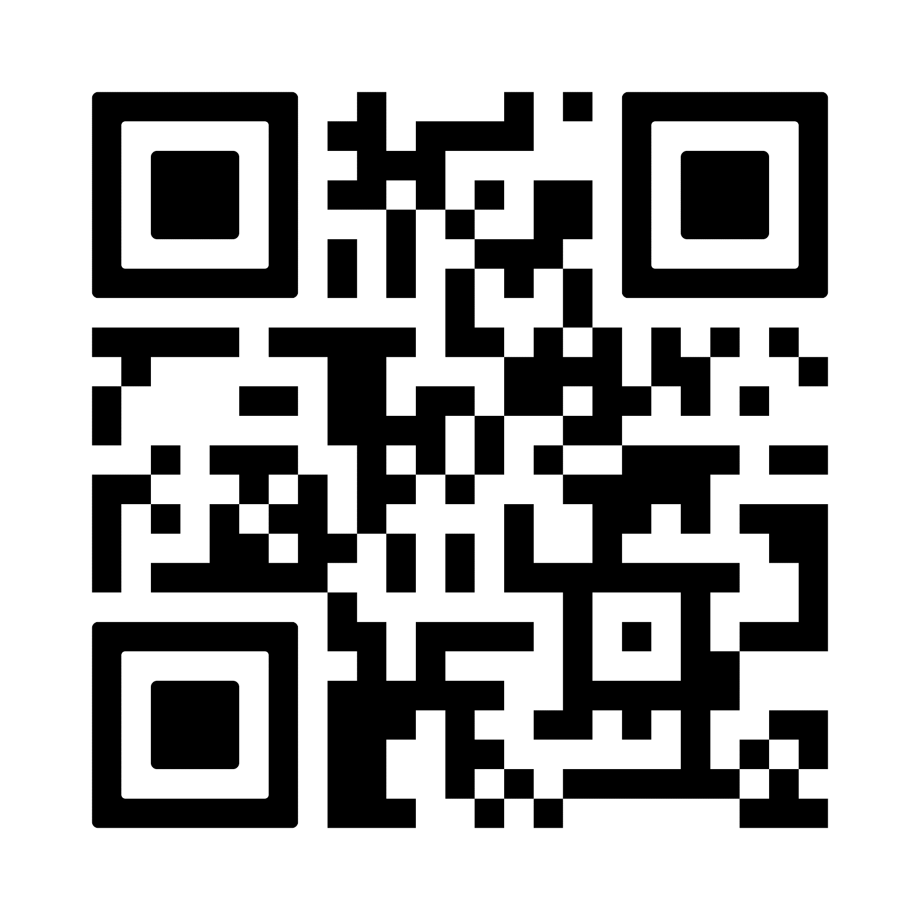
Мастер-классы для наставников НТИ по hard-компетенциям
Кругосветка по этапам ОНТИ, мастер-классы по работе с оборудованием (стартовый и продвинутый уровень)
Для наставников
13-14 октября
Чем будет полезно?
Изучение схемотехники на кейсах с использованием электронных компонентов
Объяснение особенностей прохождения каждого этапа олимпиады
Эксперты и спикеры
Интерактивы и розыгрыши

Slide 13
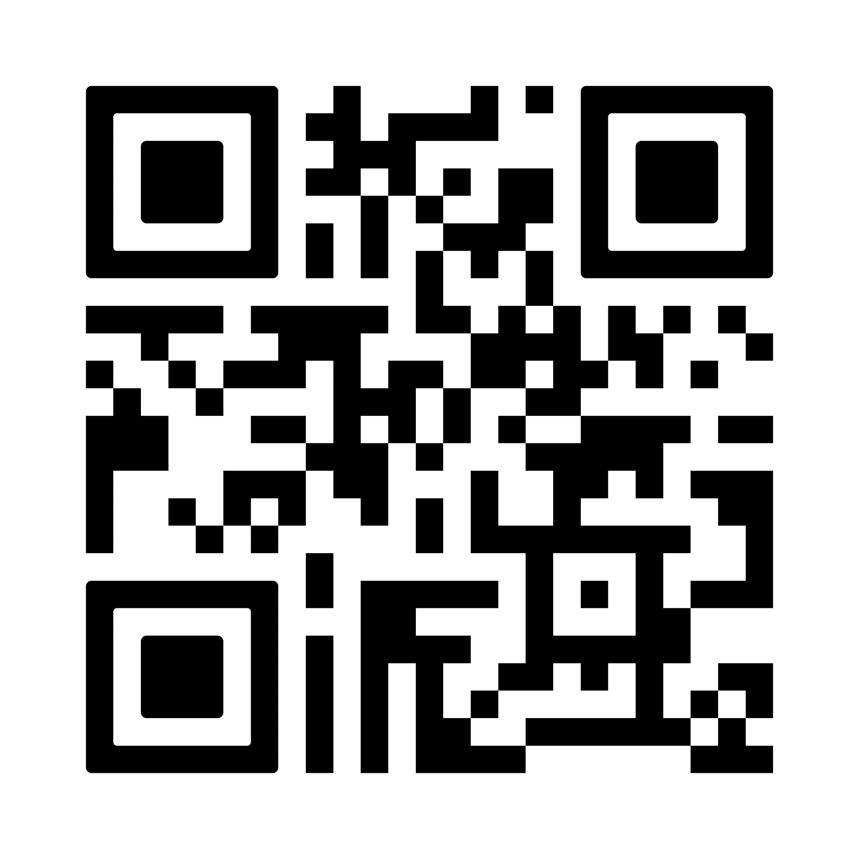
Преакселлератор НТИ для участников хакатонов Start и Profi
Онлайн-подготовка к хакатонам для 5-7 и 8-11 классов
Для обучающихся 5-7 и 8-11 классов
18-23 октября
Чем будет полезно?
Конкурсы и челленджи Вконтакте
Полезные ресурсы на материалы для подготовки
Истории успеха
Призы и подарки

Slide 14
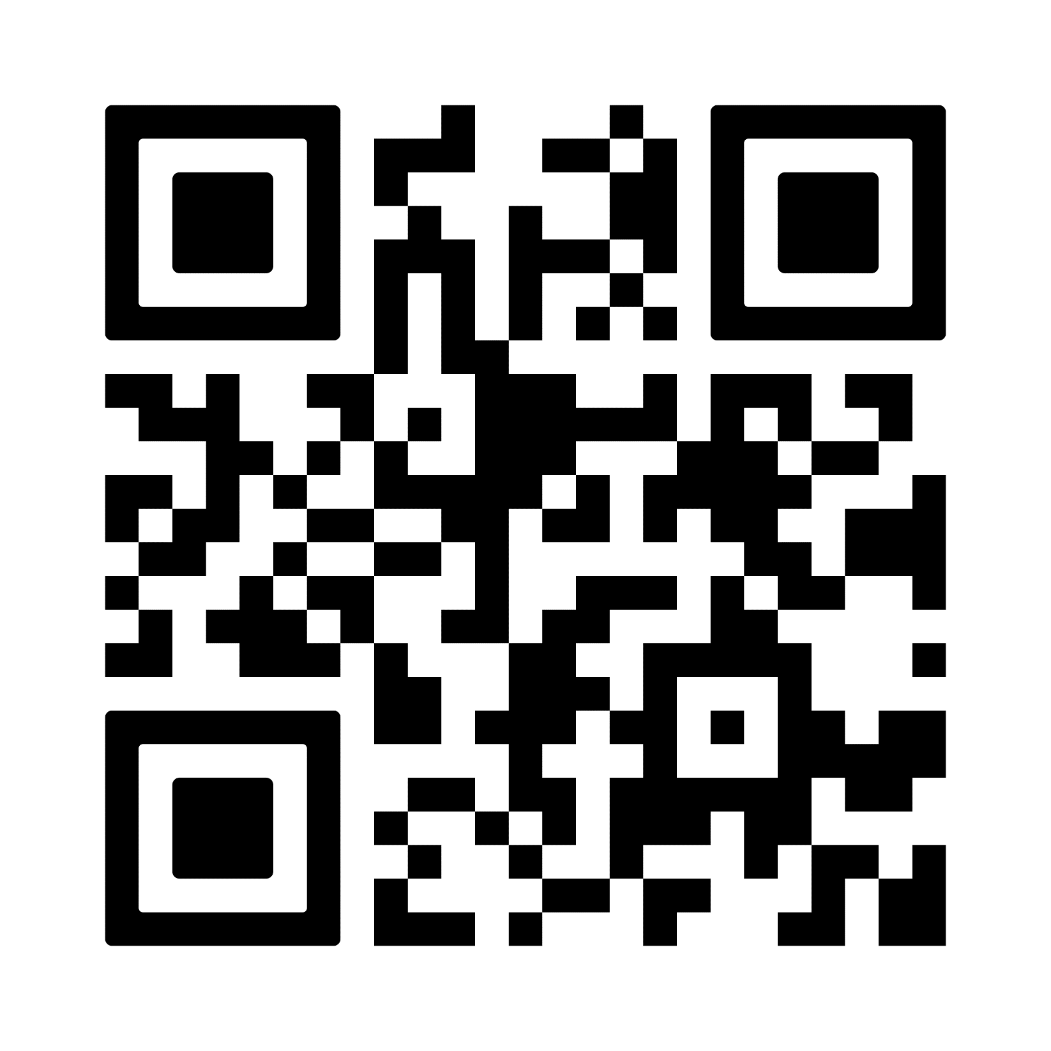
Хакатон Start для участников Олимпиады НТИ
Соревнование по решению инженерных кейсов
Для обучающихся 5-7 классов
26-27 октября
Чем будет полезно?
Практика по программированию, схемотехнике, 3D-моделированию, прототипированию, конструированию
Онлайн и офлайн формат
Треки по профилям/сферам + игры (scrum, командообразование)
Дипломы и подарки участникам и победителям хакатона

Slide 15
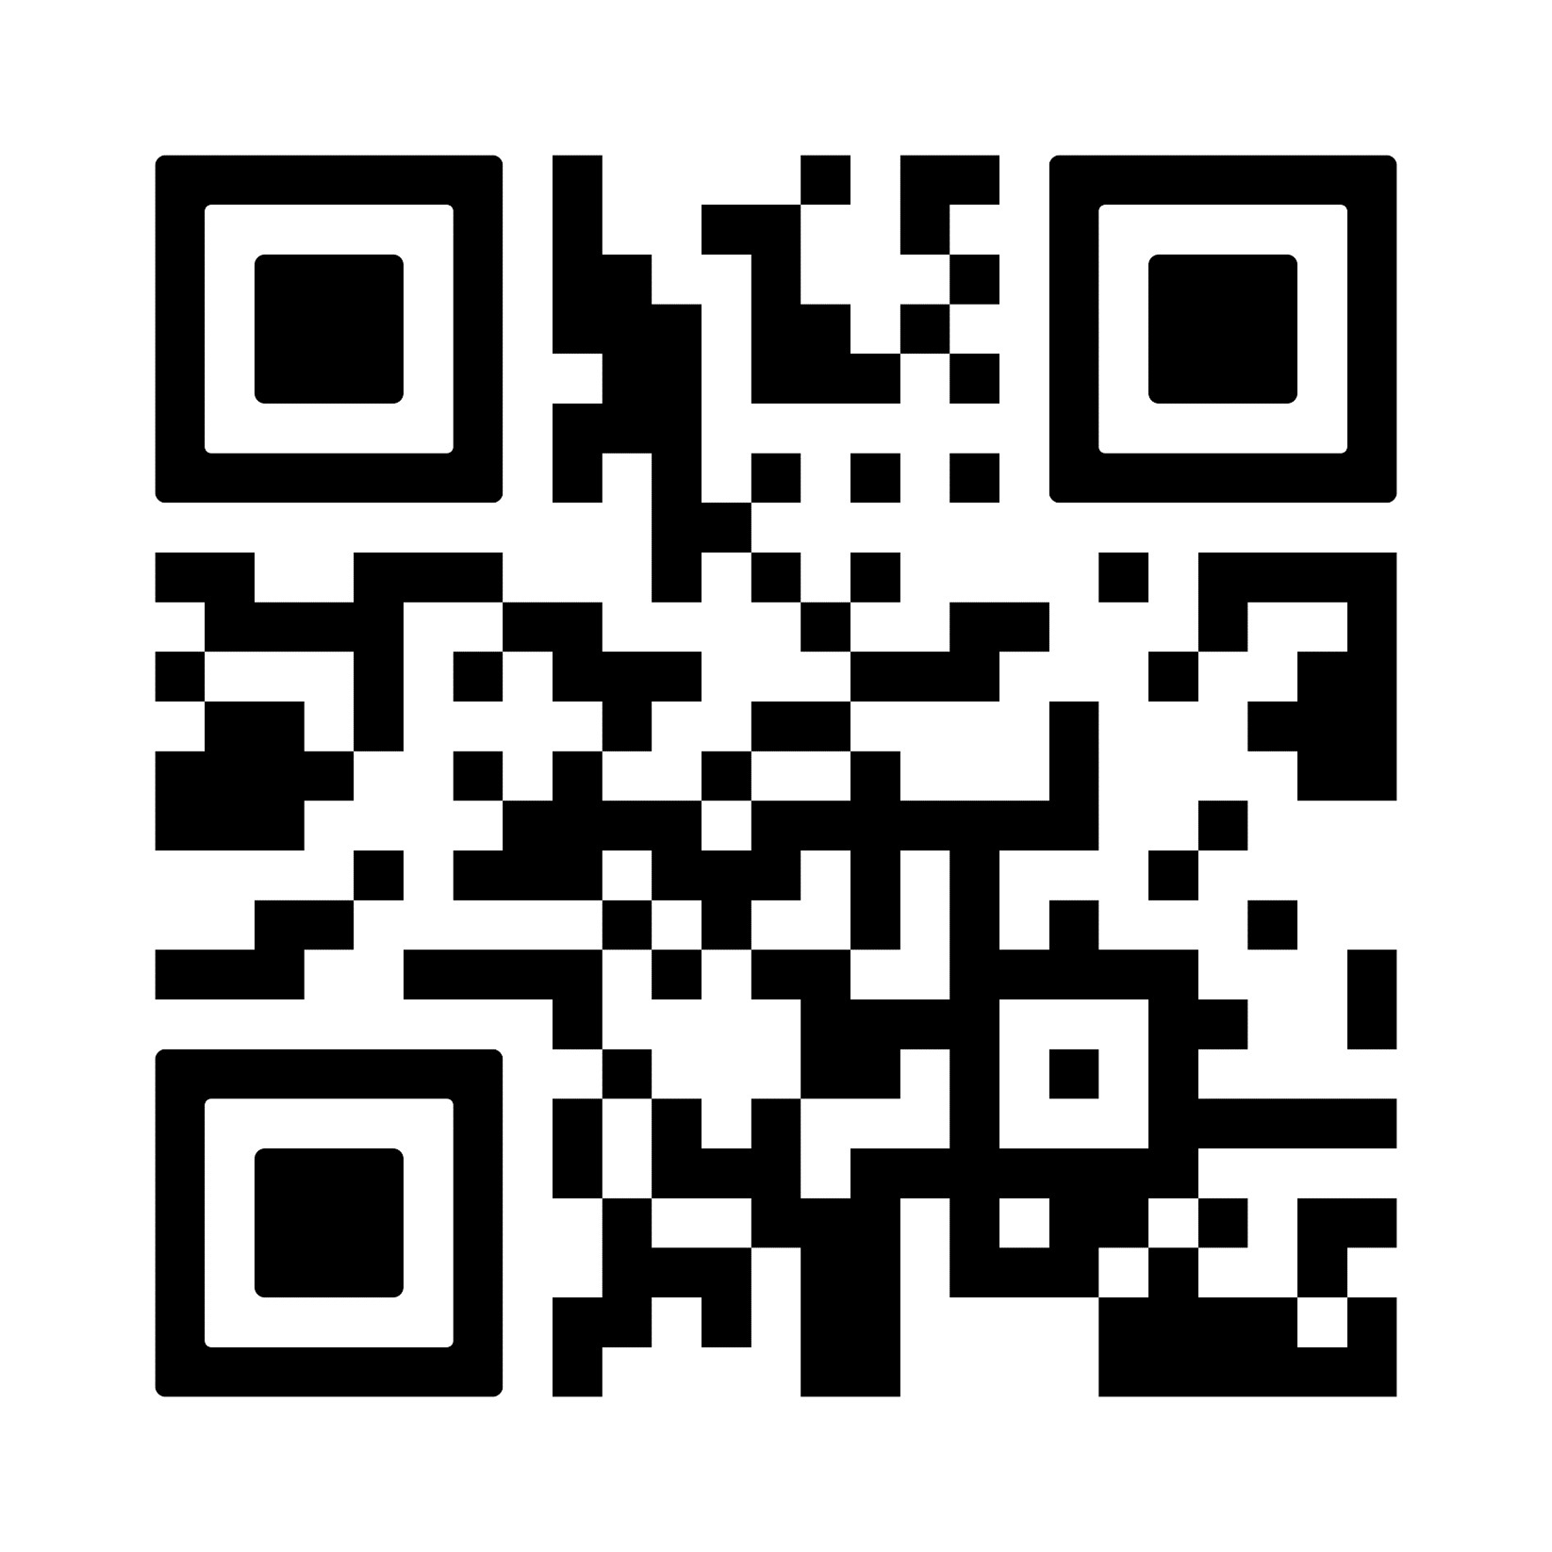
Хакатон Profi для участников Олимпиады НТИ
Соревнование по решению инженерных кейсов
Для обучающихся 8-11 классов
29-30 октября
Чем будет полезно?
Практика по программированию, схемотехнике, 3D-моделированию, прототипированию, конструированию
Онлайн и офлайн формат
Игры (scrum, командообразование)
Дипломы и подарки участникам и победителям хакатона

Slide 16
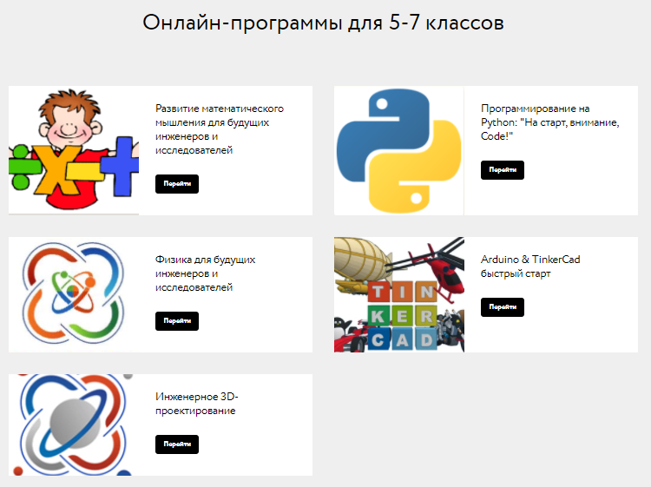

Slide 17
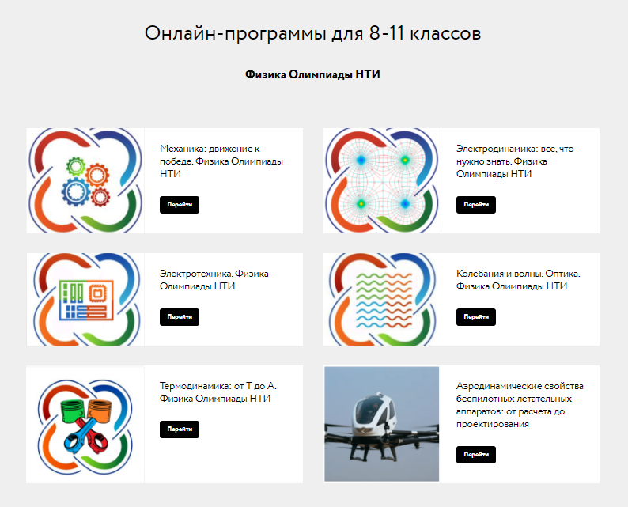

Slide 18
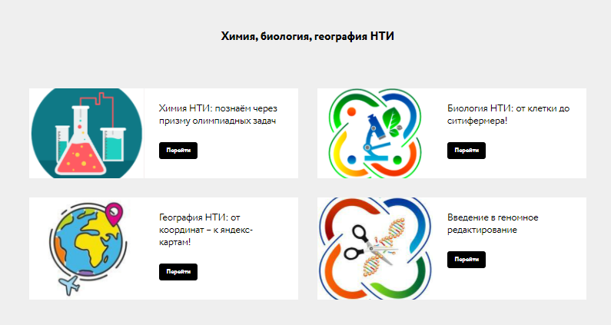

Slide 19
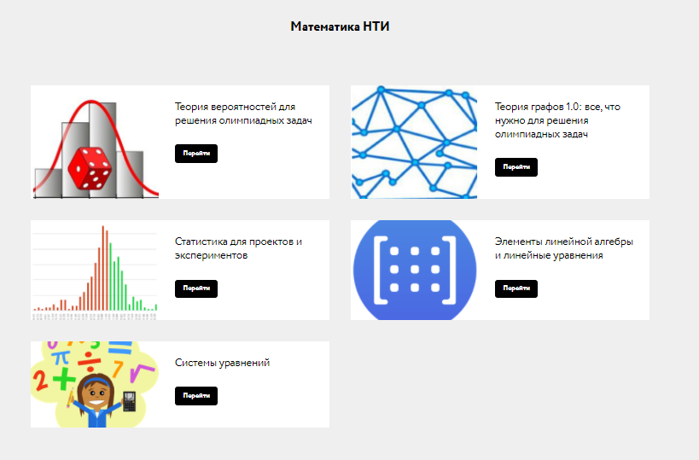

Slide 20
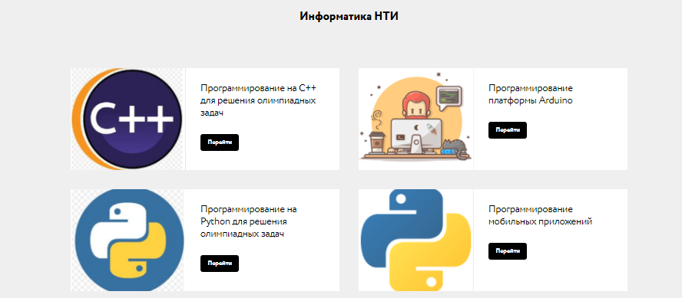
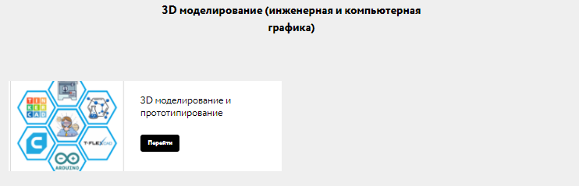

Slide 21








Очные программы подготовки к Олимпиаде НТИ

Slide 22


Мероприятия площадки подготовки:
Биохакатон: ситифермерство
Биохакатон: геномное редактирование
Чем будет полезно?
Освоение методик работы по направлениям
Задания финалов прошлых лет
Практика своими руками
Каждый сможет на практике понять, как ставить ПЦР, собрать ситиферму и многое другое
https://vk.com/annaakirilenko

Slide 23

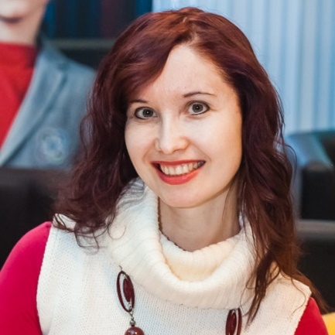
Ларина Людмила Николаевна
АНО ДО «Детский технопарк кванториум»
Начальник научно-методического отдела, к.х.н.
lucy.n.larina@gmail.com
8-903-954-08-75 (WhatsApp)

